Slide 1
Análise de Regressão
Pétala Tuy

Slide 2
Conteúdo
Introdução
O Modelo de Regressão Linear Simples
Pressupostos do Modelo de Regressão Linear
Método dos Mínimos Quadrados
Análise de Variância
Interpretação do Modelo
Diagnóstico do Modelo

Slide 3
Introdução
A finalidade de uma análise de regressão é estimar valores de uma variável, com base em valores conhecidos de outra variável.
Mostrar de que forma as variáveis independentes explicam as variáveis dependentes.
Fazer previsões sobre as variáveis dependentes a partir dos valores das independentes

Slide 4
Introdução
Exemplos:
Um economista pode tentar explicar as variações na procura de automóveis usados em termos de desemprego;
Um agricultor pode suspeitar que a quantidade de fertilizante por ele usada tenha influenciado a safra.
O tamanho do vocabulário de uma criança pode ser influenciado pela idade da criança.

Slide 5
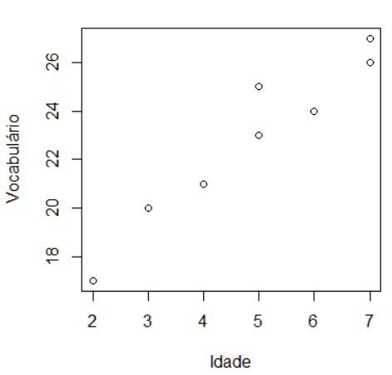
Introdução
Sejam X uma variável independente e Y uma variável dependente, ambas numéricas.
O gráfico de correlação entre as variáveis
é o seguinte:
Nomenclatura:
X: Variável independente, variável explicativa
Y: Variável dependente, variável resposta

Slide 6


Introdução
Se a relação entre x e y fosse determinística, os valores de y poderiam ser representados por:
$β_{1}$ é a inclinação da reta
$β_{0}$ é o termo constante

Slide 7
Introdução
No exemplo, a relação entre x e y não é determinística pois para um único valor de x existem diferentes valores possíveis de y.
Por exemplo:
Para x=7 observamos y=26 e y=27
Para x=5 observamos y=23 e y=25

Slide 8
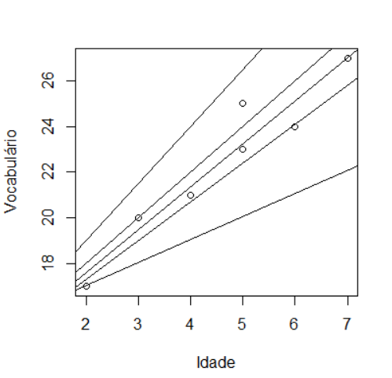
Introdução
Qual seria a reta que melhor explica a relação entre idade da criança e tamanho do vocabulário?

Slide 9

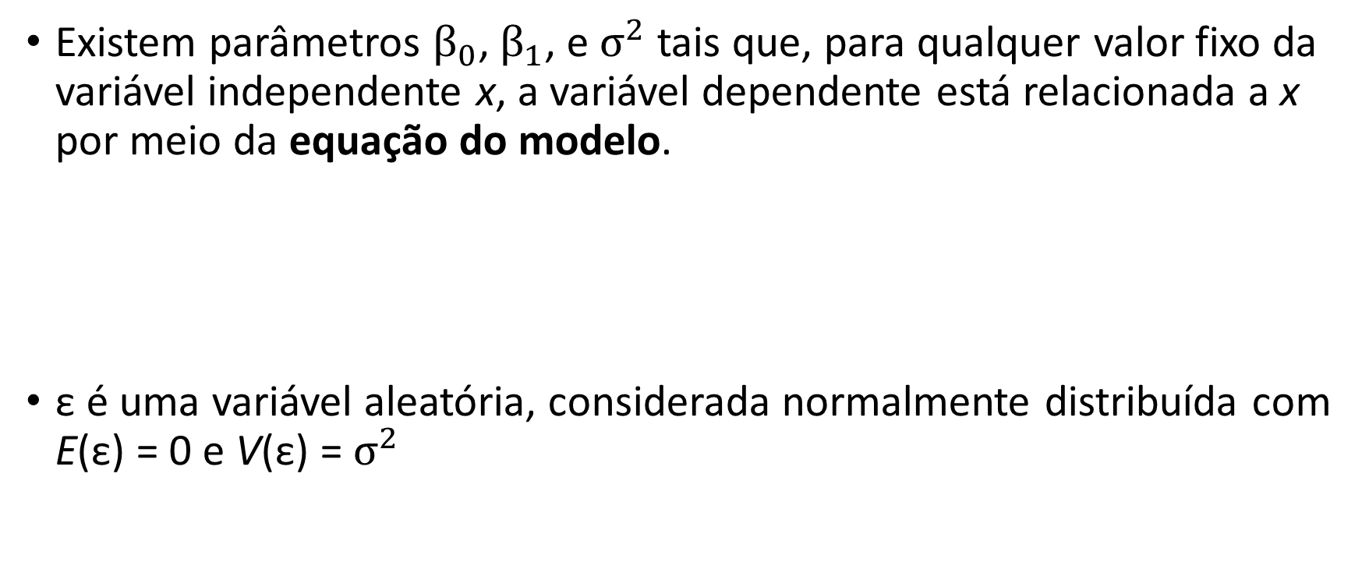
O Modelo de Regressão Linear Simples
Existem parâmetros $β_{0}$, $β_{1}$, e $σ^{2}$ tais que, para qualquer valor fixo da variável independente x, a variável dependente está relacionada a x por meio da equação do modelo.
ε é uma variável aleatória, considerada normalmente distribuída com E(ε) = 0 e V(ε) = $σ^{2}$

Slide 10
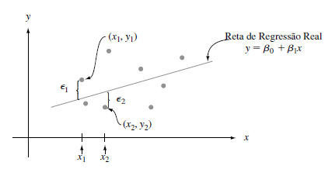
O Modelo de Regressão Linear Simples

Slide 11
O Modelo de Regressão Linear Simples
O ponto (x, y) estará acima da reta de regressão real (quando ε > 0) ou abaixo da reta (quando ε < 0).
Os pontos (x1, y1), ..., (xn, yn) resultantes de n observações independentes serão então dispersos próximos da reta de regressão.

Slide 12
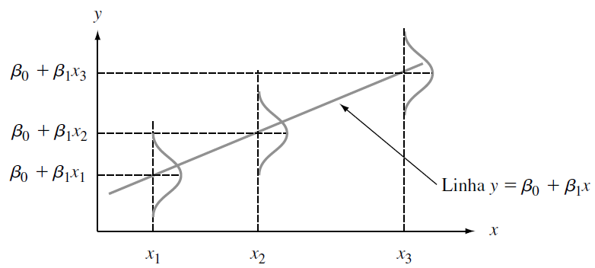
O Modelo de Regressão Linear Simples
Distribuição de x para diferentes valores de y:

Slide 13
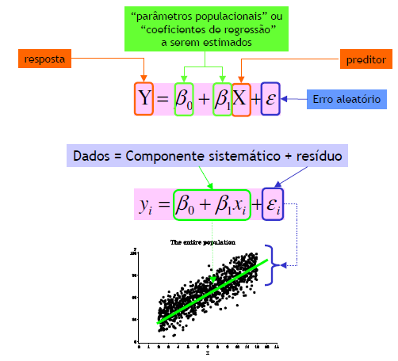
O Modelo de Regressão Linear Simples

Slide 14
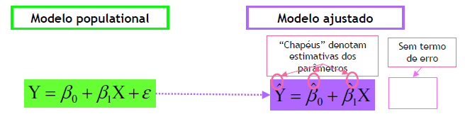
O Modelo de Regressão Linear Simples

Slide 15
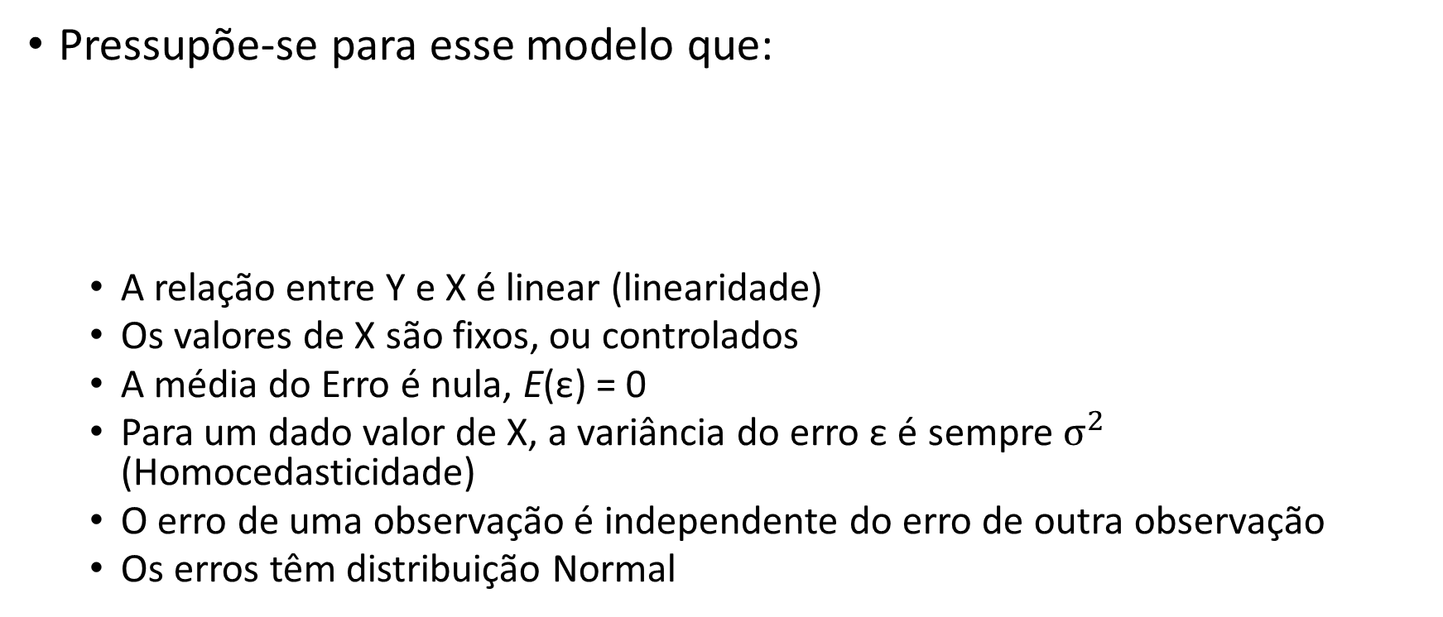
Pressupostos do Modelo de Regressão Linear
Pressupõe-se para esse modelo que:
A relação entre Y e X é linear (linearidade)
Os valores de X são fixos, ou controlados
A média do Erro é nula, E(ε) = 0
Para um dado valor de X, a variância do erro ε é sempre $σ^{2}$ (Homocedasticidade)
O erro de uma observação é independente do erro de outra observação
Os erros têm distribuição Normal

Slide 16
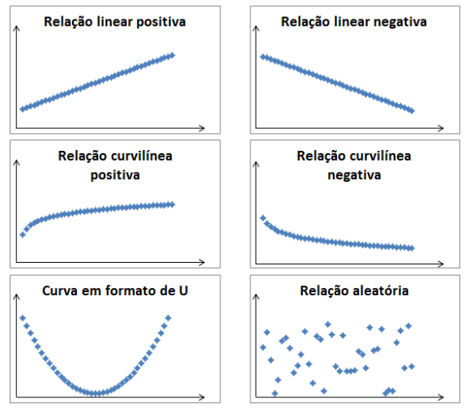
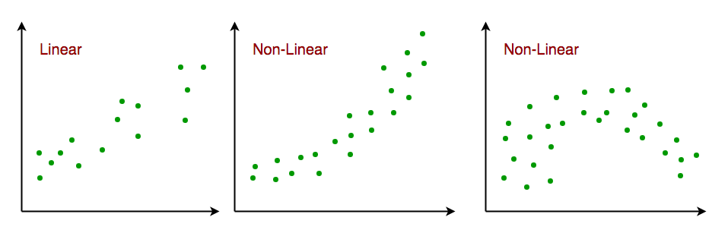
Pressupostos do Modelo de Regressão Linear
Linearidade

Slide 17
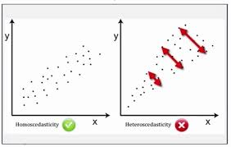
Pressupostos do Modelo de Regressão Linear
Homocedasticidade

Slide 18

Pressupostos do Modelo de Regressão Linear
Uma “boa” reta passaria pelo “centro” dos dados e teria os resíduos pequenos (y - $\hat{y}$).
Como encontrar os menores resíduos possíveis?

Slide 19
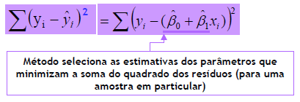
Método dos Mínimos Quadrados
Método dos Mínimos Quadrados: Minimizar a soma do quadrado dos resíduos.

Slide 20



Método dos Mínimos Quadrados
A estimativa dos mínimos quadrados do coeficiente angular $β_{1}$ da reta de regressão real é:

Slide 21


Método dos Mínimos Quadrados
A estimativa dos mínimos quadrados do termo constante $β_{0}$ é:

Slide 22
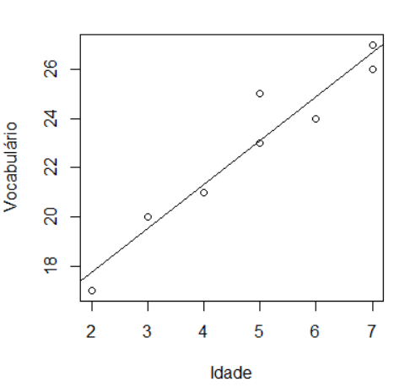
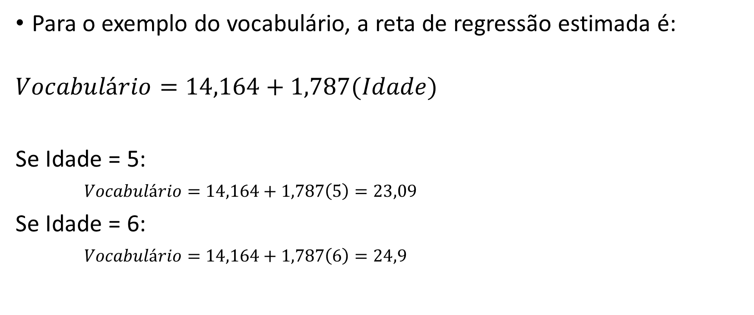
Método dos Mínimos Quadrados
Para o exemplo do vocabulário, a reta de regressão estimada é:
$$Vocabulário=14,164+1,787(Idade)$$
Se Idade = 5:
$Vocabulário=14,164+1,787\left(5\right)=23,09$
Se Idade = 6:
$Vocabulário=14,164+1,787\left(6\right)=24,9$

Slide 23
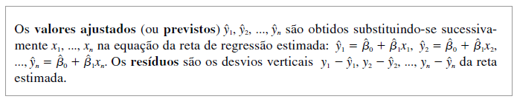
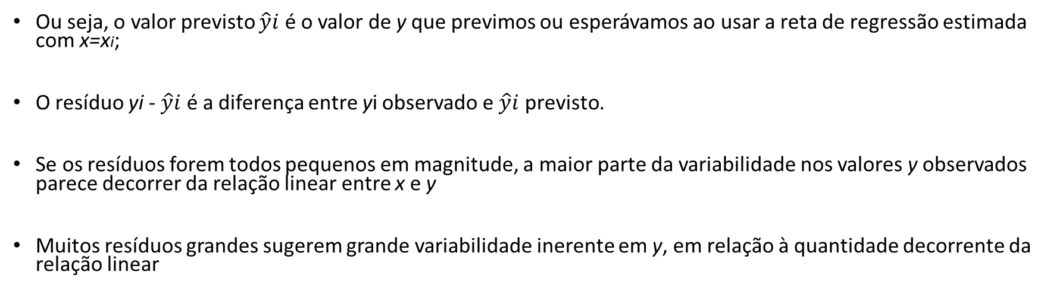
Método dos Mínimos Quadrados
Ou seja, o valor previsto $\hat{y}i$ é o valor de y que previmos ou esperávamos ao usar a reta de regressão estimada com x=xi;
O resíduo yi - $\hat{y}i$ é a diferença entre yi observado e $\hat{y}i$ previsto.
Se os resíduos forem todos pequenos em magnitude, a maior parte da variabilidade nos valores y observados parece decorrer da relação linear entre x e y
Muitos resíduos grandes sugerem grande variabilidade inerente em y, em relação à quantidade decorrente da relação linear

Slide 24
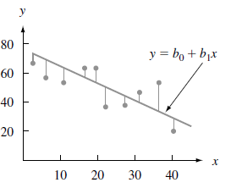
Método dos Mínimos Quadrados
Algumas vezes haverá subpredição, outras super-predição, mas na amostra completa a soma dos resíduos será sempre igual a zero.
Utilizaremos a Análise de Variância para
mostrar que o tamanho relativo dos resíduos
pode ser usado para avaliar quão bem a reta
de regressão ajusta os dados.

Slide 25
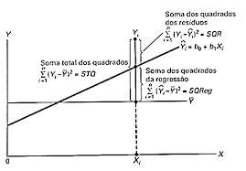
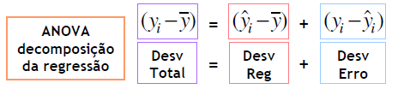
Método dos Mínimos Quadrados
Decomposição dos resíduos:

Slide 26
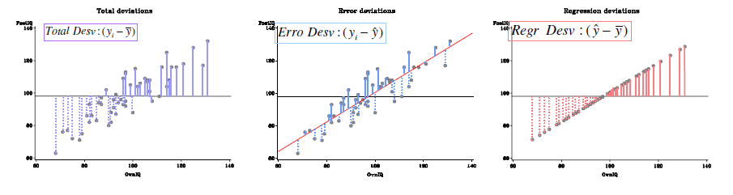
Método dos Mínimos Quadrados

Slide 27
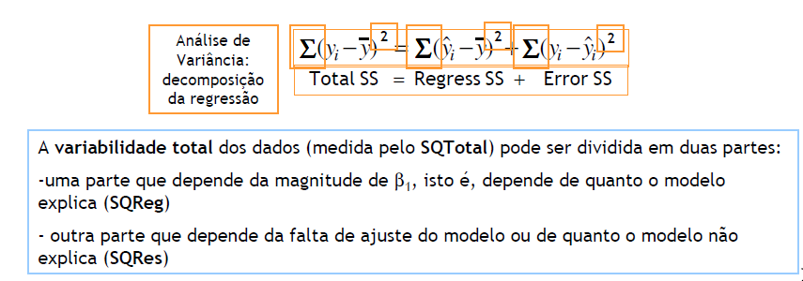
Método dos Mínimos Quadrados

Slide 28
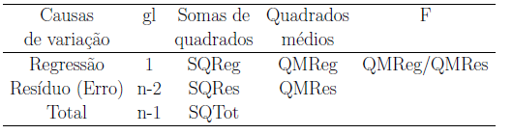
Análise de Variância
O objetivo da realização da análise de variância é verificar o quanto a reta de regressão explica o modelo de regressão.
Podemos analisar a adequação do modelo pela ANOVA da regressão a qual é geralmente apresentada como na tabela abaixo:

Slide 29
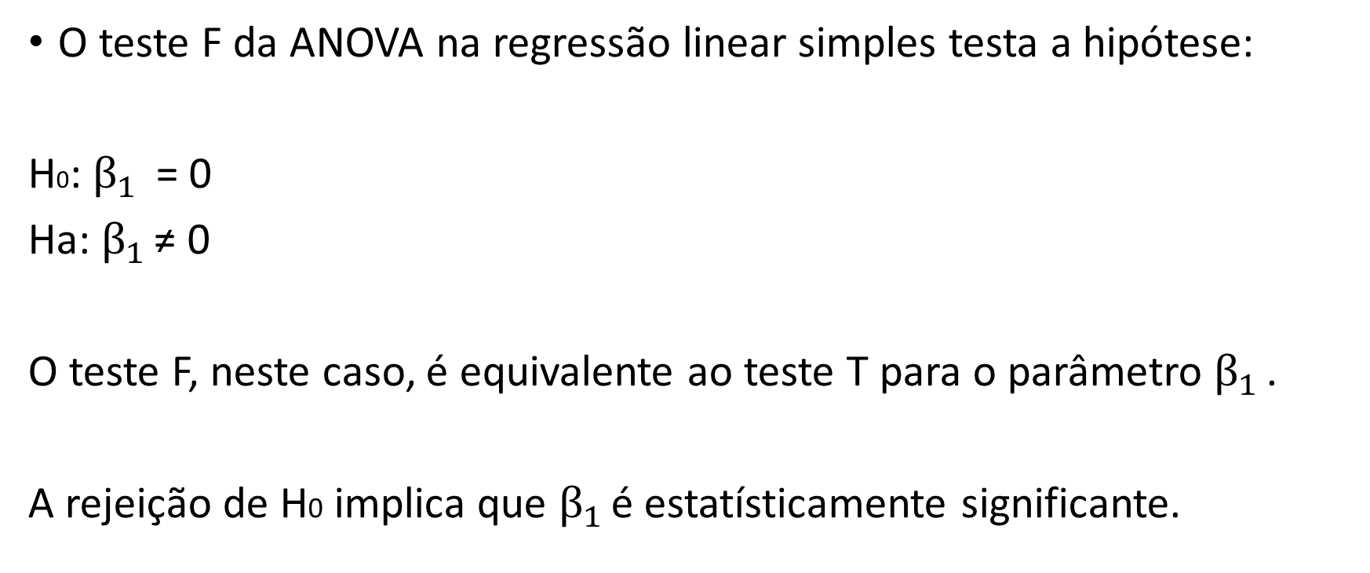
Análise de Variância
O teste F da ANOVA na regressão linear simples testa a hipótese:
H0: $β_{1 }$ = 0
Ha: $β_{1 }$≠ 0
O teste F, neste caso, é equivalente ao teste T para o parâmetro $β_{1 }$.
A rejeição de H0 implica que $β_{1 }$é estatísticamente significante.

Slide 30
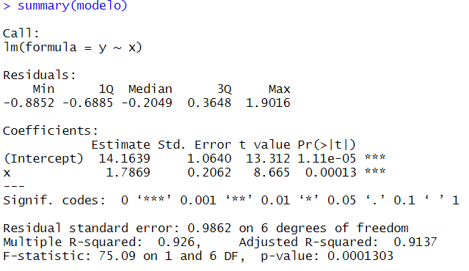
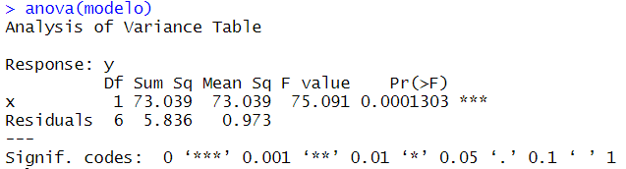
Análise de Variância
Para o exemplo da idade versus o vocabulário:

Slide 31
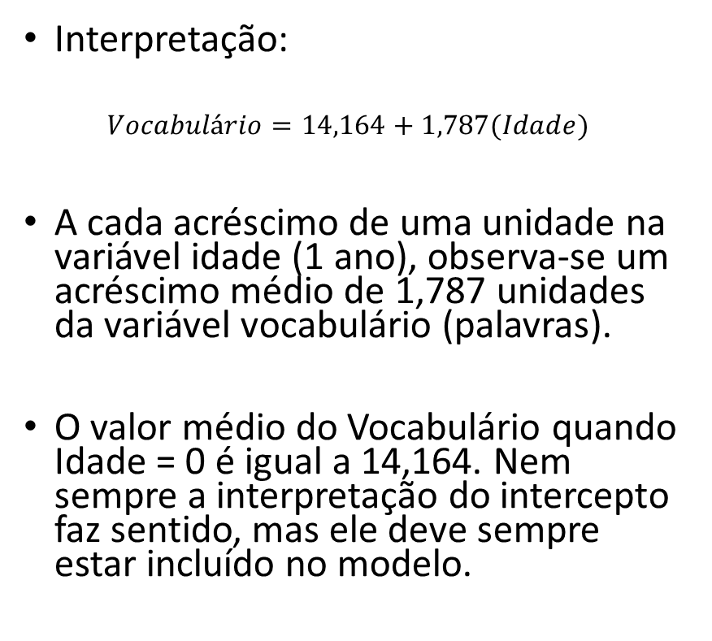
Análise de Variância
Interpretação:
$$Vocabulário=14,164+1,787(Idade)$$
A cada acréscimo de uma unidade na variável idade (1 ano), observa-se um acréscimo médio de 1,787 unidades da variável vocabulário (palavras).
O valor médio do Vocabulário quando Idade = 0 é igual a 14,164. Nem sempre a interpretação do intercepto faz sentido, mas ele deve sempre estar incluído no modelo.

Slide 32
Análise de Variância
Por meio do coeficiente de determinação (R²) podemos verificar quanto da variância total é explicada pela reta de regressão linear.
O cálculo do coeficiente de determinação é dado pela expressão abaixo: R²= 1 – SQRes/SQT
0 < R² < 1
R² aumenta a medida que se adiciona mais variáveis ao modelo
R² não deve ser avaliado sozinho

Slide 33
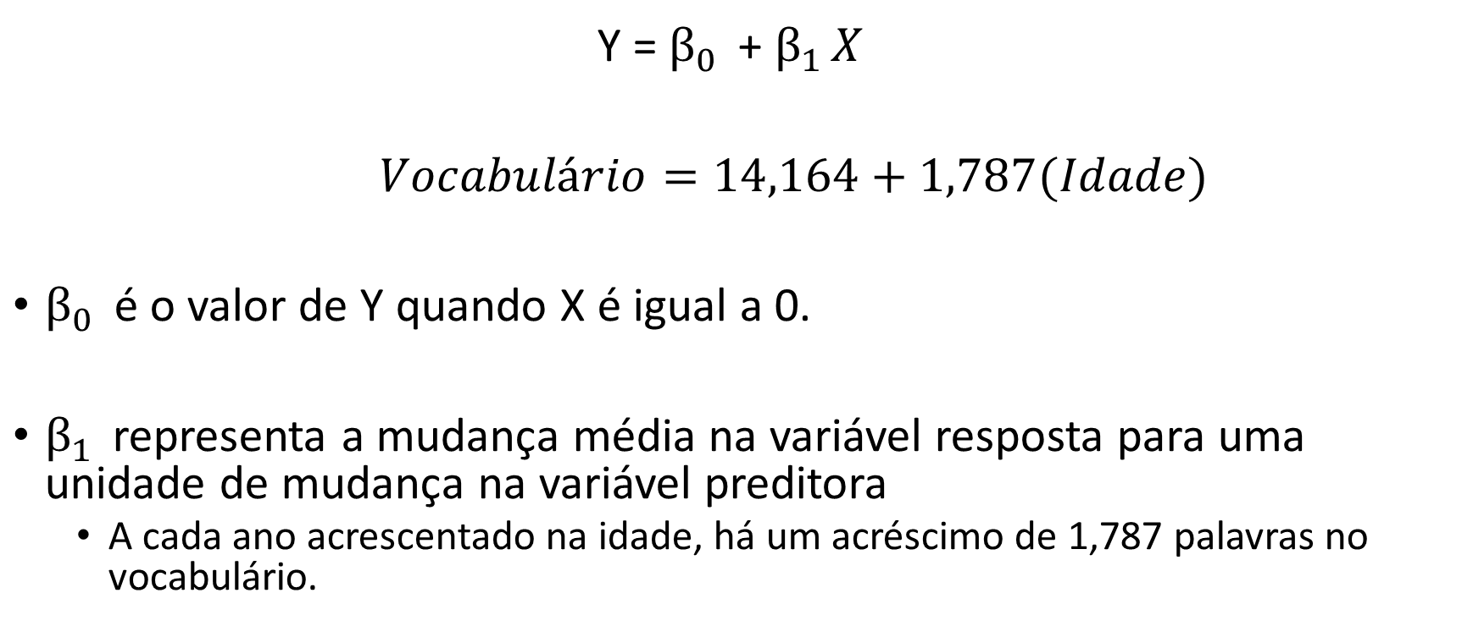
Interpretação do modelo
Y = $β_{0 }$ + $β_{1 }X$
$Vocabulário=14,164+1,787(Idade)$
$β_{0 }$é o valor de Y quando X é igual a 0.
$β_{1 }$representa a mudança média na variável resposta para uma unidade de mudança na variável preditora
A cada ano acrescentado na idade, há um acréscimo de 1,787 palavras no vocabulário.

Slide 34

Diagnóstico do Modelo
Para verificar se um modelo é adequado, temos que investigar se as suposições feitas para o desenvolvimento do modelo estão satisfeitas.
Para tanto, faremos uma análise dos resíduos.
Uma representação gráfica bastante útil é obtida plotando-se pares (xi, e^i), i = 1, ..., n.
Outras vezes, é de maior utilidade fazer a representação gráfica dos resíduos padronizados:
Os resíduos padronizados devem estar no
intervalo [-2;2] ou podem ser considerados
valores influentes

Slide 35
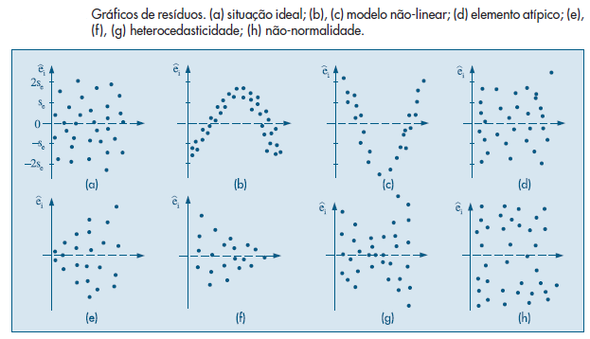
Diagnóstico do Modelo
Como identificar possíveis inadequações através dos gráficos dos resíduos?

Slide 36
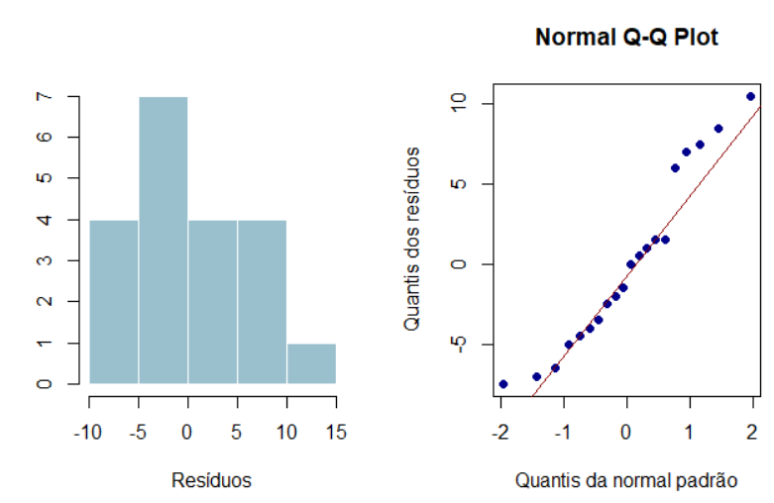
Diagnóstico do Modelo
A verificação da hipótese de normalidade pode ser realizada fazendo-se um histograma dos resíduos ou um gráfico de q × q

Slide 37
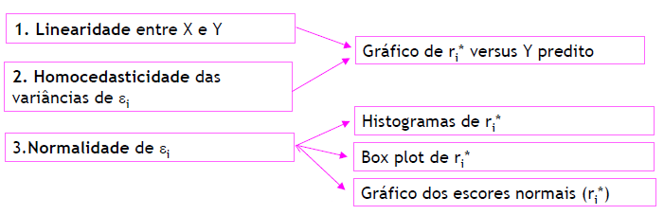
Diagnóstico do Modelo
Pressupostos do modelo:

Slide 38
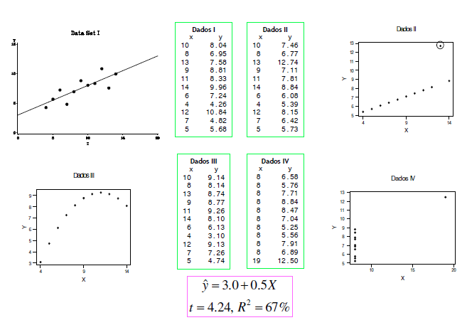
Para Refletir
O ajuste do modelo pode estar totalmente errado

Slide 39
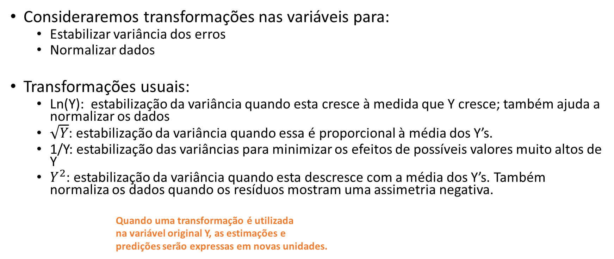
Transformações
Consideraremos transformações nas variáveis para:
Estabilizar variância dos erros
Normalizar dados
Transformações usuais:
Ln(Y): estabilização da variância quando esta cresce à medida que Y cresce; também ajuda a normalizar os dados
$\sqrt{Y}$: estabilização da variância quando essa é proporcional à média dos Y’s.
1/Y: estabilização das variâncias para minimizar os efeitos de possíveis valores muito altos de Y
$Y^{2}$: estabilização da variância quando esta descresce com a média dos Y’s. Também normaliza os dados quando os resíduos mostram uma assimetria negativa.
Quando uma transformação é utilizada
na variável original Y, as estimações e
predições serão expressas em novas unidades.

Slide 40
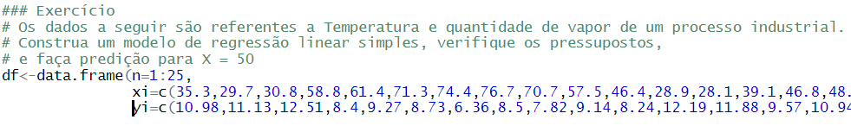
Exercício
Vá para o R!

Slide 41

Modelo de Regressão Linear Múltipla
O modelo de regressão linear múltipla é uma extensão do modelo de regressão linear simples.
Envolve mais que uma variável independente

Slide 42
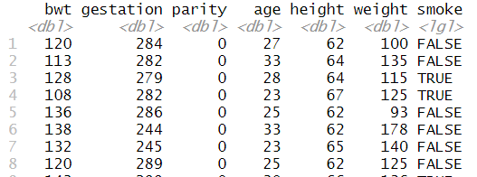
Modelo de Regressão Linear Múltipla
Exemplo
Considere os dados referentes ao peso de bebês ao nascer. As variávies são: peso ao nascer, idade da mãe, tempo de gestação, indicativo se a mãe é fumante ou não.

Slide 43
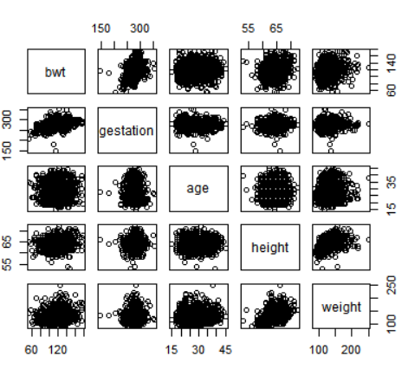
Modelo de Regressão Linear Múltipla
Avaliando correlação entre as variáveis

Slide 44
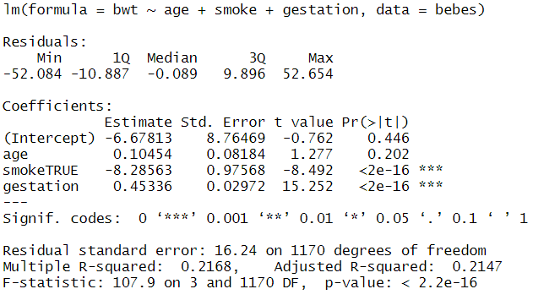

Modelo de Regressão Linear Múltipla
O resultado do ajuste do modelo é:
bwt = $β_{0 }$ + $β_{1 }$(age) + $β_{2 }$(smoke) + $β_{3 }$(gestation)

Slide 45
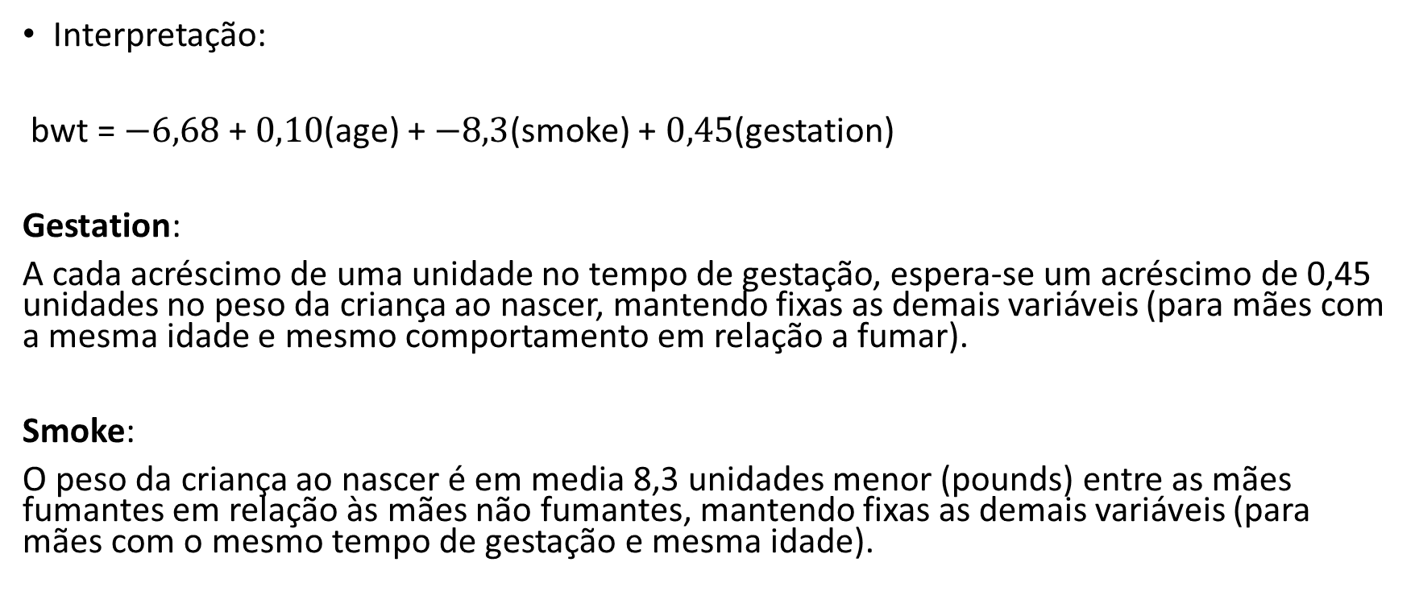
Modelo de Regressão Linear Múltipla
Interpretação:
bwt = $−6,68$ + $0,10$(age) + $−8,3$(smoke) + $0,45$(gestation)
Gestation:
A cada acréscimo de uma unidade no tempo de gestação, espera-se um acréscimo de 0,45 unidades no peso da criança ao nascer, mantendo fixas as demais variáveis (para mães com a mesma idade e mesmo comportamento em relação a fumar).
Smoke:
O peso da criança ao nascer é em media 8,3 unidades menor (pounds) entre as mães fumantes em relação às mães não fumantes, mantendo fixas as demais variáveis (para mães com o mesmo tempo de gestação e mesma idade).

Slide 46
Modelo de Regressão Linear Múltipla
Interpretação:
O R-squared de 0,2168 indica que 21,68% da variabilidade nos dados é explicada pelo modelo.
Ou seja, 21,68% da variabilidade na variável peso ao nascer é explicada pela idade da mãe, tempo de gestação e comportamento quanto ao ato de fumar.

Slide 47
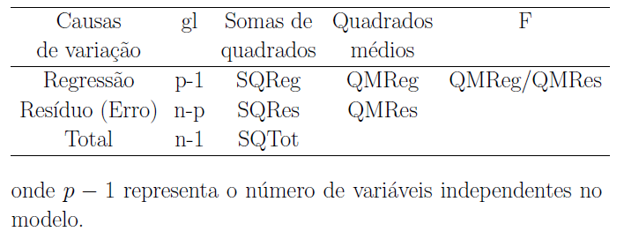
Modelo de Regressão Linear Múltipla
ANOVA para o modelo de regressão múltiplo

Slide 48
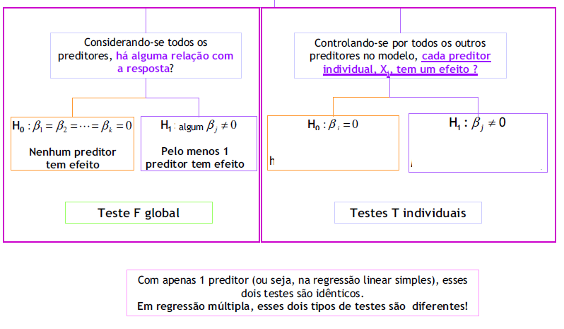
Modelo de Regressão Linear Múltipla
Inferência em um modelo de regressão linear múltiplo

Slide 49
Modelo de Regressão Linear Múltipla
Modelos aninhados:
Modelo completo contém os mesmos parâmetros do modelo reduzido

Slide 50
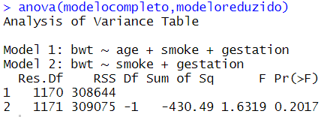
Modelo de Regressão Linear Múltipla
Comparação entre modelos aninhados através da ANOVA:
H0: Parâmetros extras do modelo completo são iguais a zero.
H1: Pelo menos um parâmetro extra do modelo completo é diferente de zero.

Slide 51
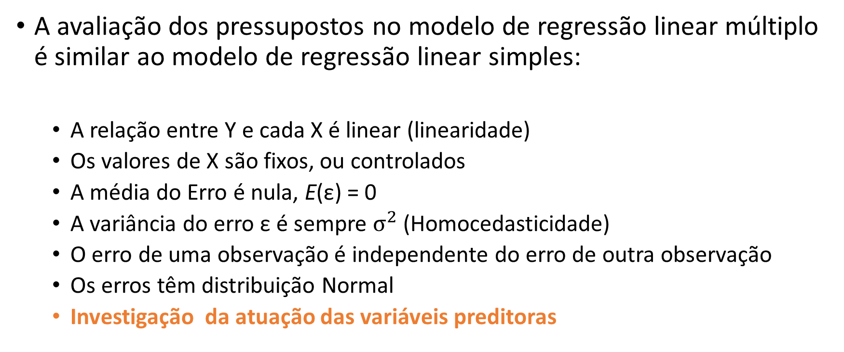
Modelo de Regressão Linear Múltipla
A avaliação dos pressupostos no modelo de regressão linear múltiplo é similar ao modelo de regressão linear simples:
A relação entre Y e cada X é linear (linearidade)
Os valores de X são fixos, ou controlados
A média do Erro é nula, E(ε) = 0
A variância do erro ε é sempre $σ^{2}$ (Homocedasticidade)
O erro de uma observação é independente do erro de outra observação
Os erros têm distribuição Normal
Investigação da atuação das variáveis preditoras

Slide 52
Análise Gráfica
Resíduos vs X:
Avaliação da relação sistemática entre os resíduos e X
Padrão esperado: distribuição aleatória em torno do zero com amplitude constante
Desvios sistemáticos podem indicar:
Escolha errada da variável explanatória
Termo quadrático faltando
Escala inadequada da variável explanatória
Necessidade de incorporação de outras variáveis no modelo

Slide 53
Análise Gráfica
Resíduos vs Y:
Padrão esperado: distribuição aleatória com media zero e amplitude constante
Desvios sistemáticos podem sugerir heterogeneidade de variâncias

Slide 54
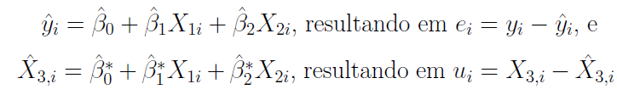
Análise Gráfica
Gráfico da regressão parcial (gráfico da variável adicionada):
Pode indicar necessidade de inclusão de variável não incluída no modelo
O gráfico seria definido por e vs u, em que (para avaliação da variável X3):
Esperamos que os pontos do gráfico estejam em torno de uma reta para indicar a necessidade de inclusão de X no modelo

Slide 55
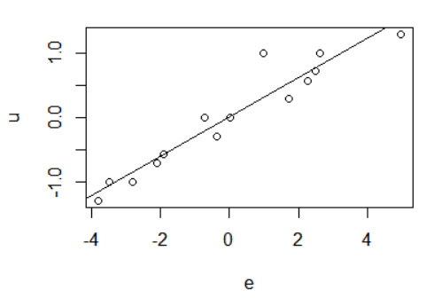
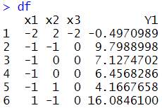
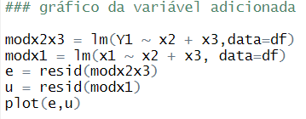
Análise Gráfica
Exemplo:
A disposição dos pontos em linha reta indica a necessidade de inclusão de X1 no modelo.

Slide 56


Análise Gráfica
Para as demais variáveis:
Para X3, a disposição dos pontos indica desnecessária a inclusão de X3 no modelo. Atenção à escala do gráfico.

Slide 57

Análise Gráfica
Gráfico dos resíduos parciais:
Interesse em detectar estruturas omitidas no modelo
Consiste em plotar os resíduos parciais versus X.
Espera-se que os pontos do gráfico estejam em torno de uma reta para indicar a necessidade de inclusão de X no modelo

Slide 58


Análise Gráfica
Exemplo:
Para X3, a disposição dos pontos indica desnecessária a inclusão de X3 no modelo. Atenção à escala do gráfico.

Slide 59
Análise Gráfica
Exercício:
Construa os gráficos da variável adicionada e dos resíduos parciais para o exemplo dos pesos dos bebês ao nascer.

Slide 60
Avaliação de Pontos Atípicos
Pontos atípicos são caracterizados por:
Ter resíduo grande
Ser inconsistente (destoa da tendência geral das demais)
Ser influente
Observações influentes podem causar impacto:
No ajuste geral do modelo
Na estimativa de determinados parâmetros
Observações influentes podem ser outliers ou não

Slide 61
Avaliação de Pontos Atípicos
Medidas para verificação de pontos atípicos:
Medida de leverage:
Indicação de observações que se afastam dos valores médios das covariáveis
Valores de leverage >= 2p/n devem ser verificados (p = número de parâmetros no modelo)
Mede a importância da i-ésima observação na determinação do ajuste do modelo
Distância de Cook:
Mede o afastamento do vetor de estimativas dos coeficientes da regressão provocado pela retirada da i-ésima observação.
Sugere-se avaliação das observações com D>1

Slide 62
Avaliação de Pontos Atípicos
DfBeta:
Coeficiente de sensitividade.
Medida da influência da i-ésima observação sobre o valor estimado do j-ésimo parâmetro.
Valores absolutos de |DfBeta|>1 indicam que a observação pode ser considerada influente
DFFit:
Medida da influência global provocada no valor ajustado pela retirada da iésima observação.
COVRATIO:
Reflete o impacto da i-ésima observação na precisão das estimativas dos parâmetros.
Valores menores que 1 indicam que a presença da observação diminui a precisão das estimativas dos parâmetros.

Slide 63
Avaliação de Pontos Atípicos
Classificação das observações com relação a essas medidas de diagnóstico:
Ponto inconsistente: Resíduo grande.
Ponto de alavanca: Leverage grande. Pode ser considerado bom quando consistente e ruim quando inconsistente.
Outlier: Ponto inconsistente com leverage pequeno.

Slide 64
Avaliação de Pontos Atípicos
Exemplo:
Considere dados de 21 dias de operação de uma indústria que realiza oxidação de amônia em ácido nítrico. O ácido nítrico produzido é absorvido na torre de absorção contra-corrente. As informações disponíveis na base de dados são:
Air Flow: taxa de operação da indústria (corrente de ar refrigerado
Water Temp: Temparatura de resfriamento da água que circula nos canos da torre de absorção
Acid.Cone: Concentração do ácido
Stack.loss: Variável dependente. É 10 vezes o percentual de amônia introduzida no processo industrial que escapa da absorção

Slide 65


Avaliação de Pontos Atípicos
Visualização dos dados e ajuste do modelo linear múltiplo:

Slide 66

Avaliação de Pontos Atípicos
Anova para o modelo:

Slide 67



Avaliação de Pontos Atípicos
Gráfico dos resíduos versus X:
Espera-se distribuição aleatória em torno do zero com amplitude constante

Slide 68

Avaliação de Pontos Atípicos
Avaliando normalidade dos resíduos:

Slide 69

Avaliação de Pontos Atípicos
Avaliando dimensão dos resíduos:

Slide 70

Avaliação de Pontos Atípicos
Leverage:
Valores maiores que
2p/n devem ser verificados
p = número de parâmetros do modelo

Slide 71

Avaliação de Pontos Atípicos
Distância de Cook:
Avaliar observações com D > 1

Slide 72


Avaliação de Pontos Atípicos
Medidas de influência (dfbeta,deffit e covratio)
Avaliação conjunta (pelo menos um critério violado):

Slide 73

Avaliação de Pontos Atípicos
Avaliações gráficas:
DFBetas:
Influência da i-ésima
observação na estima-
ção do j-ésimo beta
Observação influente:
|DFBETA|>1

Slide 74

Avaliação de Pontos Atípicos
DFFits:
Influência da i-ésima observação o ajuste global
Devem ser verificados:
|DFFIT|>3raiz[p/(n-p)]

Slide 75

Avaliação de Pontos Atípicos
COVRATIO:
Valores menores do que 1 indicam que a presença da observação diminui a precisão das estimativas dos parâmetros.

Slide 76
Avaliação de Pontos Atípicos
Faça avaliação de pontos atípicos para o dataset dos bebês.

Slide 77
Colinearidade no Modelo de Regressão Múltipla
Envolve as relações existentes entre as variáveis independentes.
Variáveis independentes encontram-se fortemente correlacionadas
Exemplo:
Variável renda
Variável número de bens

Slide 78

Colinearidade no Modelo de Regressão Múltipla
Efeitos da presença de colinearidade:
Imprecisão das estimativas dos coeficientes de regressão
Impacto nos testes de hipótese e interpretação das estimativas
Instabilidade computacional
Como verificar presença de colinearidade?
Gráfico de dispersão
Ajustar modelos de regressão com cada covariável como variável resposta e avaliar o $R^{2}$

Slide 79
Seleção de modelos
Princípio da parcimônia:
Número de parâmetros menor possível
Linear é melhor que não-linear
Simplificar ao mínimo adequado
Explicações mais simples são preferíveis

Slide 80
Seleção de modelos
Antes de construir o modelo:
Identificação e exclusão (quando necessária) dos pontos influentes e outliers.
Definição e implementação de transformações nas variáveis envolvidas nos modelos

Slide 81
Seleção de modelos
Modelo máximo:
Inclui todas as variáveis, termos polinomiais e iterações
Modelo nulo:
Inclui apenas o parâmetro β0
Modelo saturado:
Inclui n parâmetros, um para cada observação. Não é informativo pois não resume os dados.

Slide 82
Seleção de modelos
Critérios para seleção de modelos :
Teste F
Coeficiente de determinação
Critério de Informação de Akaike (AIC) (deseja-se minimizar o AIC)
Critério de Informação de Bayes (BIC) (deseja-se minimizar o BIC)

Slide 83
Vá para o R
Utilize o seguinte dataset para fazer um ajuste de modelo de regressão linear múltipla no R:
https://cdn.scribbr.com/wp-content/uploads//2020/02/heart.data_.zip?_ga=2.132578766.1510038549.1598651608-1822923349.1598651608

